Slide 1


ОСОБЛИВОСТІ ДОКАЗОВОЇ БАЗИ В СПОРАХ ПРО ВІДШКОДУВАННЯ ЗБИТКІВ ЗАВДАНИХ ВІЙНОЮ У СФЕРІ ЕЛЕКТРОННИХ КОМУНІКАЦІЙ
АЛЬОНА КАРПЕНКО
начальник юридичного департаменту lifecell

Slide 2
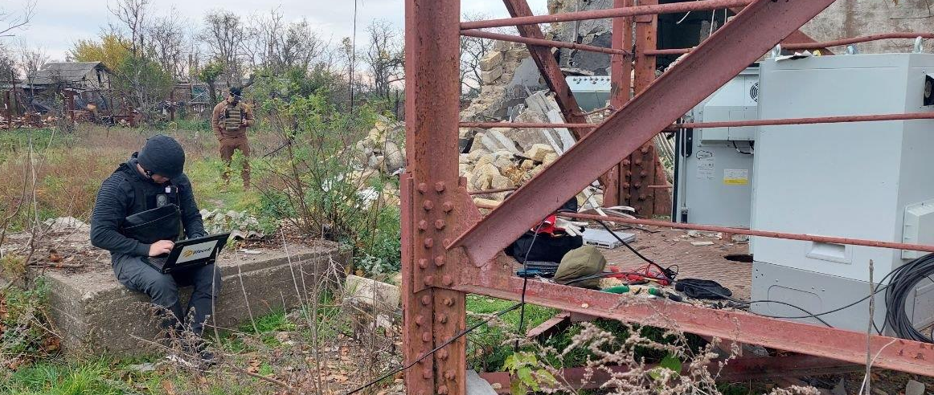
Робота з налагодження базової станції, яка перебувала під постійними обстрілами
02.09.2022 р.
село Луч, Херсонська обл.

Slide 3
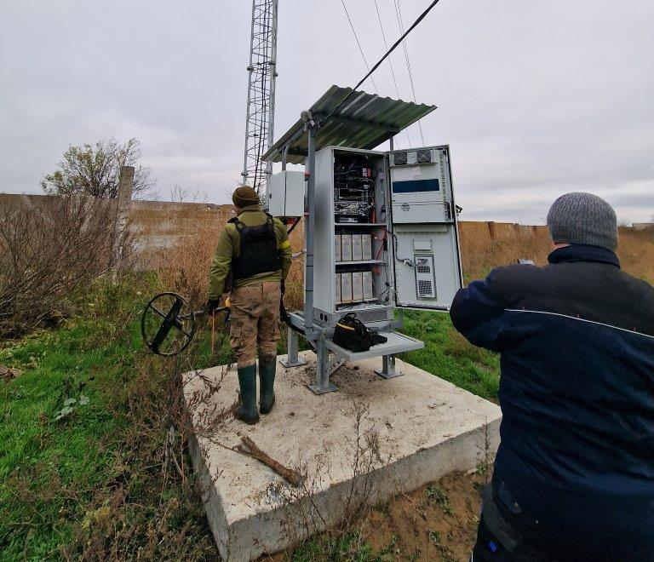
Роботи з ремонту базової станції спільно з саперами після деокупації
19.11.2022 р. село Кобзарці,
Миколаївська обл.

Slide 4
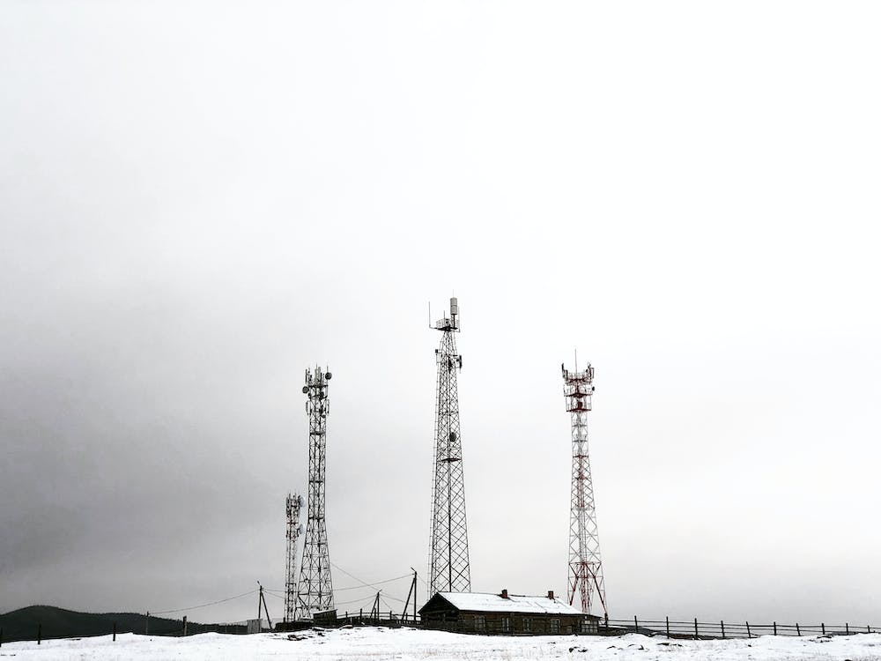
~900
базових станцій
60% окуповані
40% пошкоджені
11 областей

Slide 5
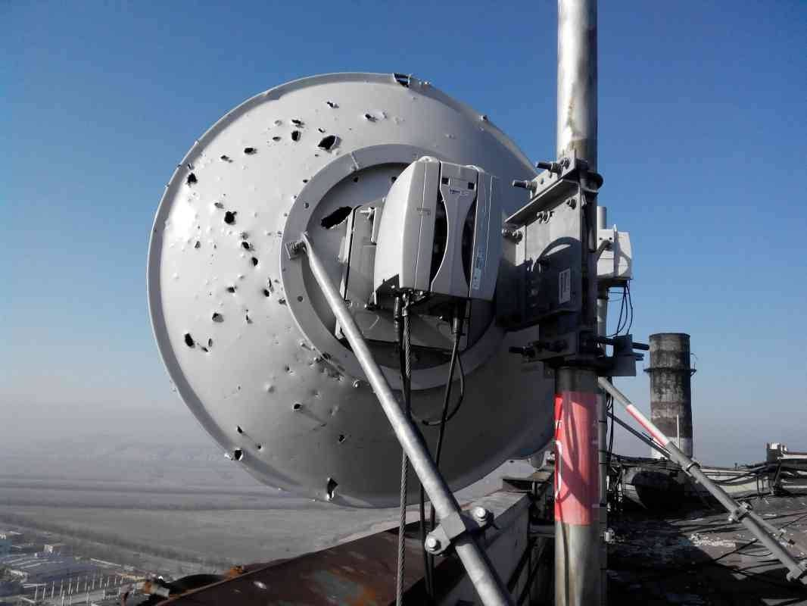
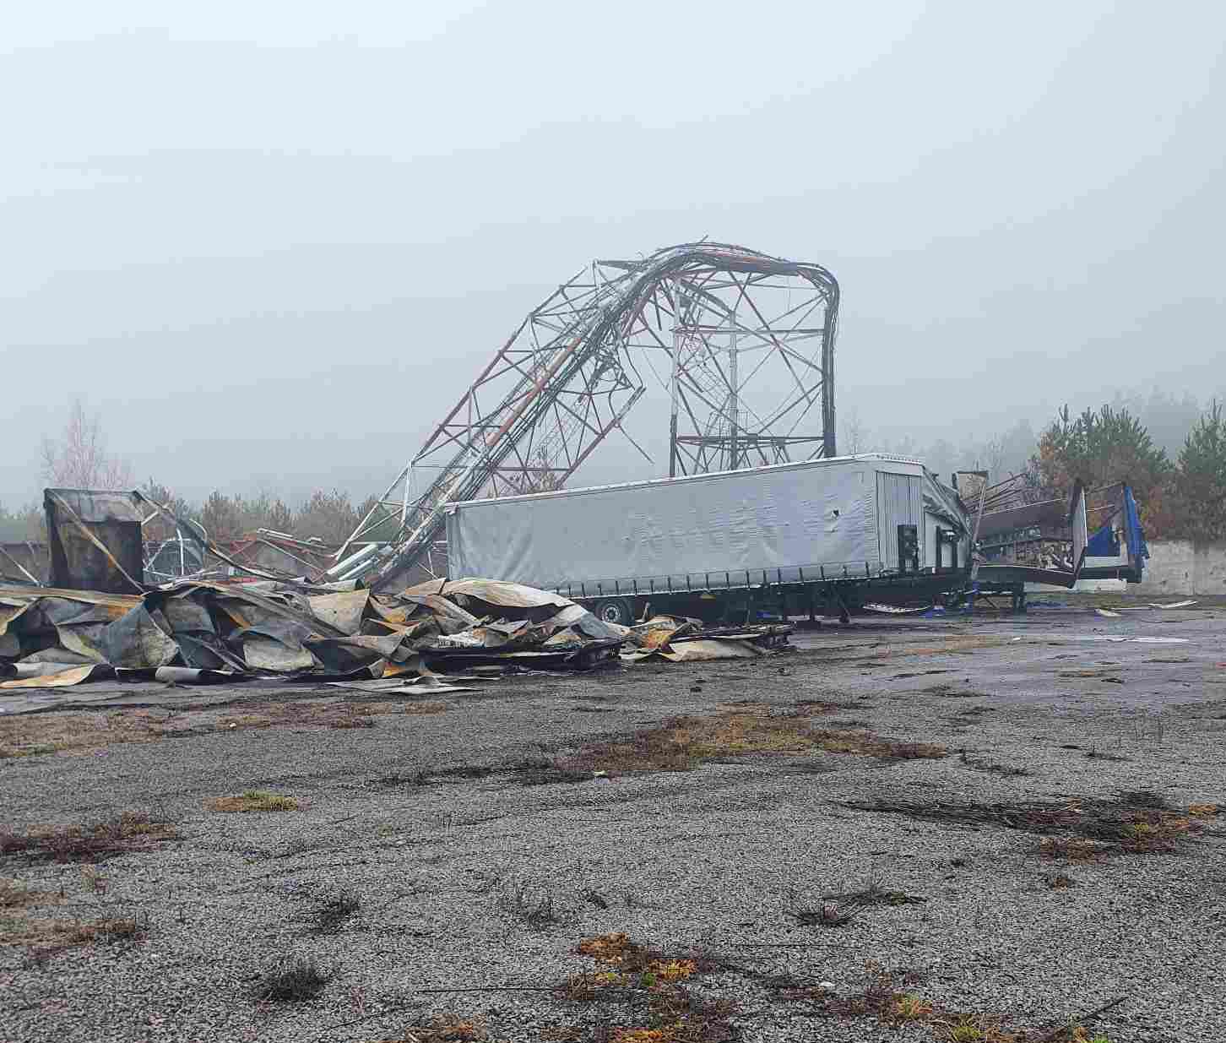
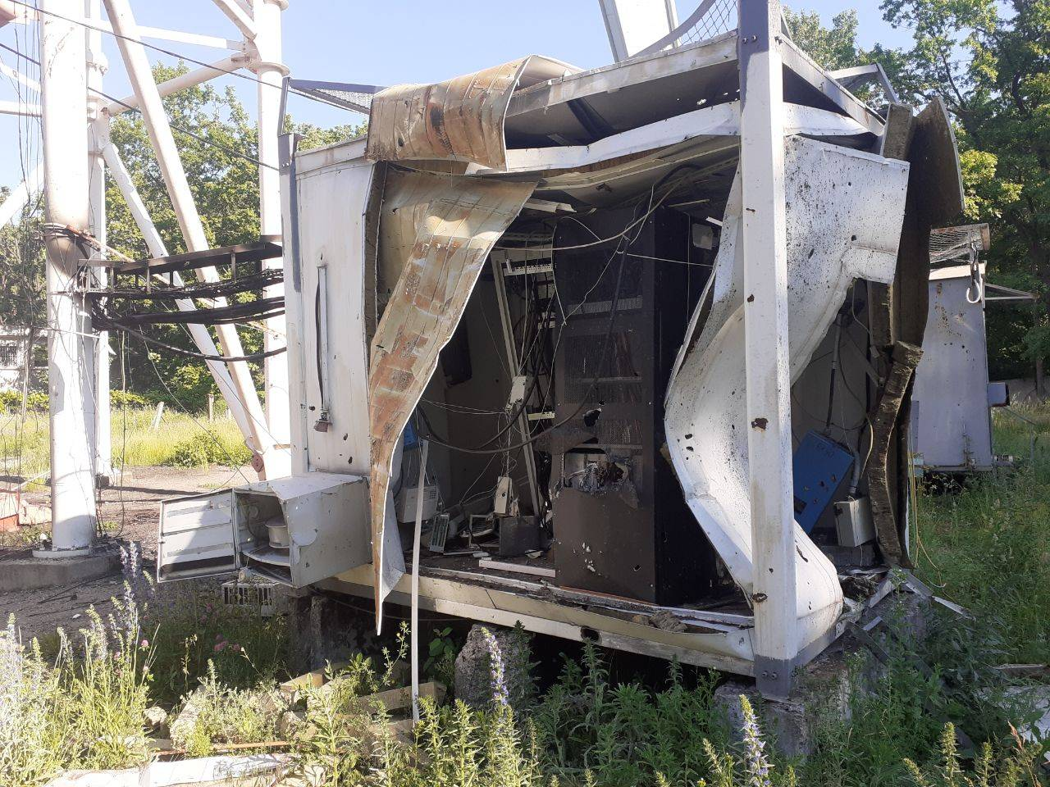

Slide 6
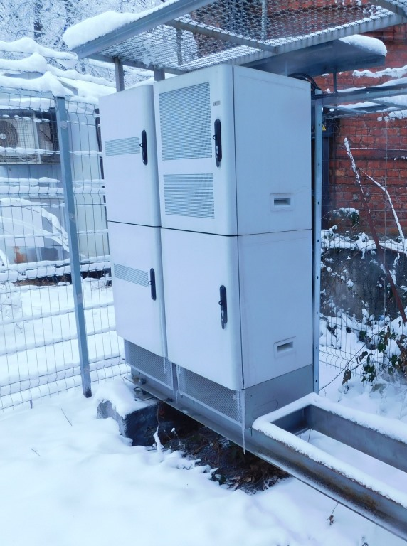
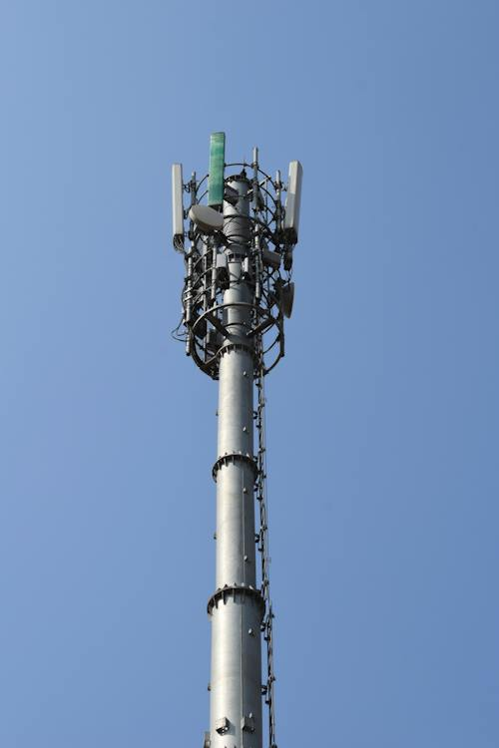
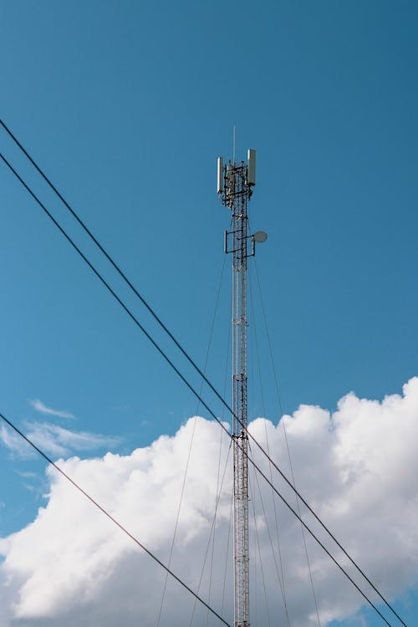
БАЗОВА СТАНЦІЯ

Slide 7
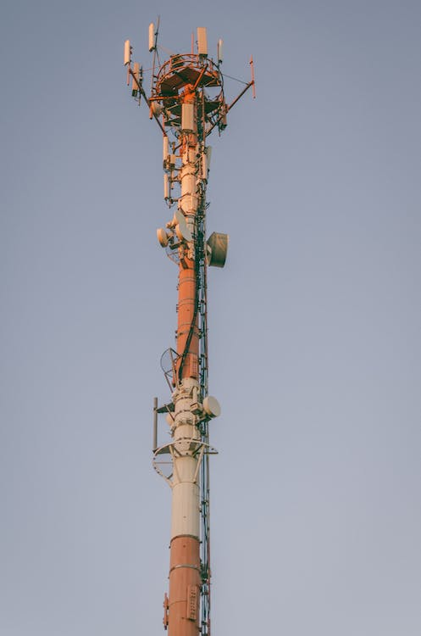
Підтвердити право власності на майно на момент початку повномасштабного вторгнення
Довести факт повного знищення або часткового пошкодження майна
Довести факт обмеження права власника володіти та розпоряджатися майном, що знаходиться на тимчасово окупованій території
Підтвердити незалежною оцінкою або експертизою вартість майна

Slide 8
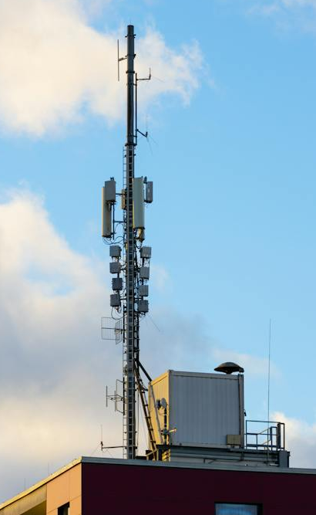
ВЕЛИКА КІЛЬКІСТЬ
ПОШКОДЖЕНОГО МАЙНА
договір оренди та акти
робочий проект на базову станцію
акт робочої комісії або декларація про готовність об’єкта до експлуатації
фотографії базової станції до моменту її пошкодження
дозвіл на експлуатацію РЕЗ
900
базових станцій
X

Slide 9
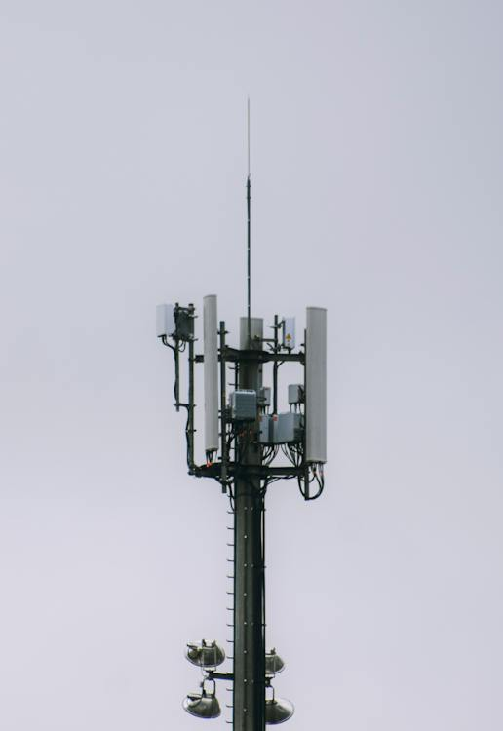
ВІДНОВЛЕННЯ ЗА ПЕРШОЇ МОЖЛИВОСТІ
Фотофіксація пошкоджень
До початку відновлення важливо
Складання доповідних записок
Створення інвентаризаційних описів робочими комісіями

Slide 10
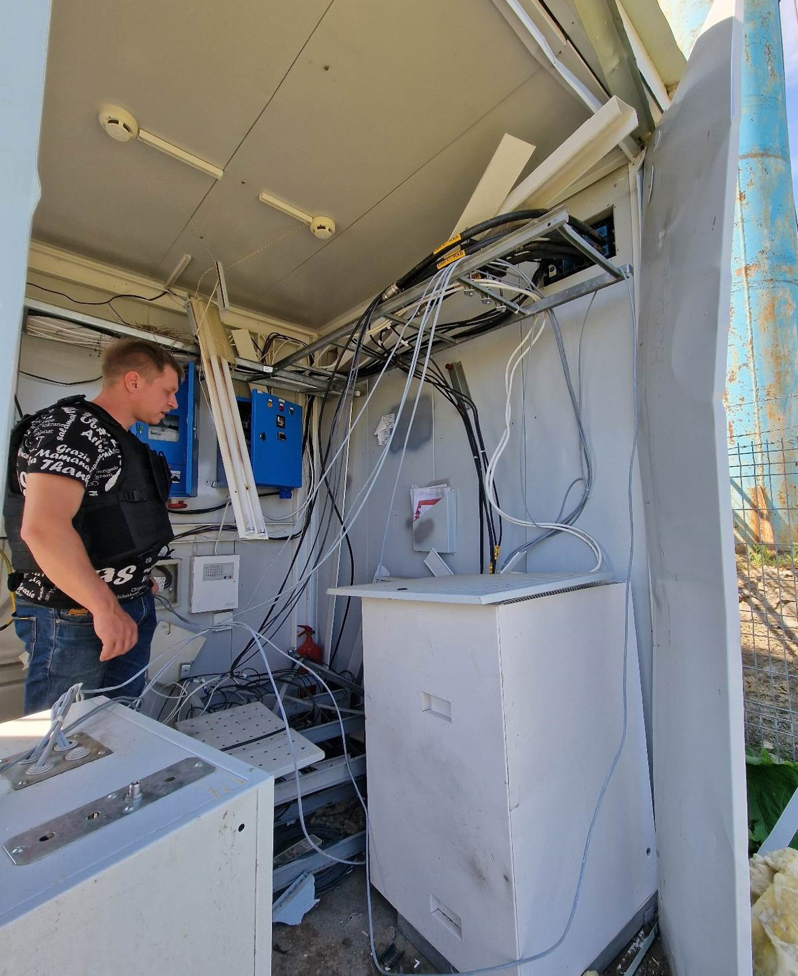
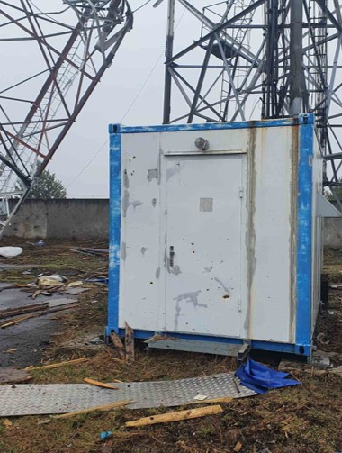
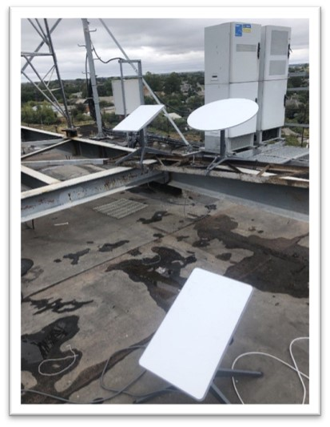
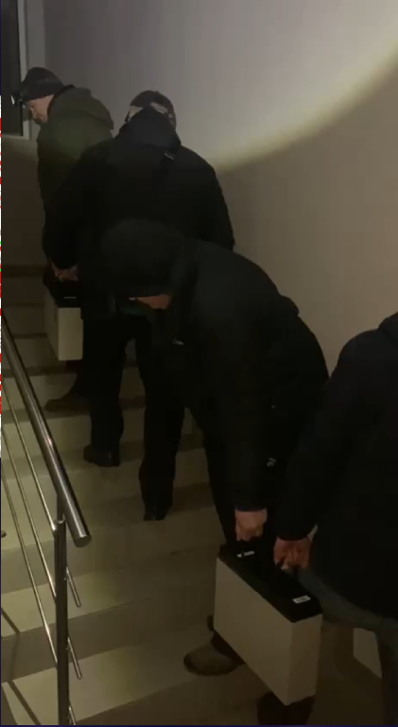
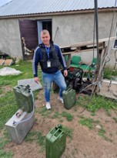
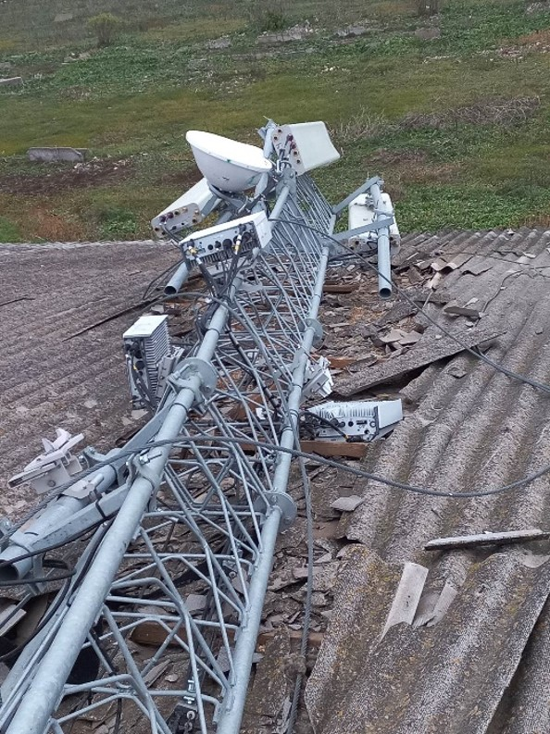
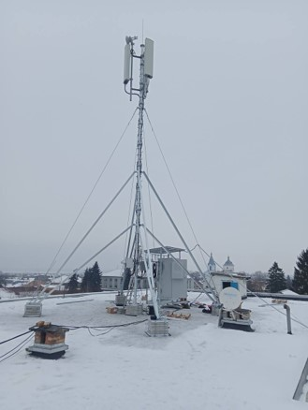
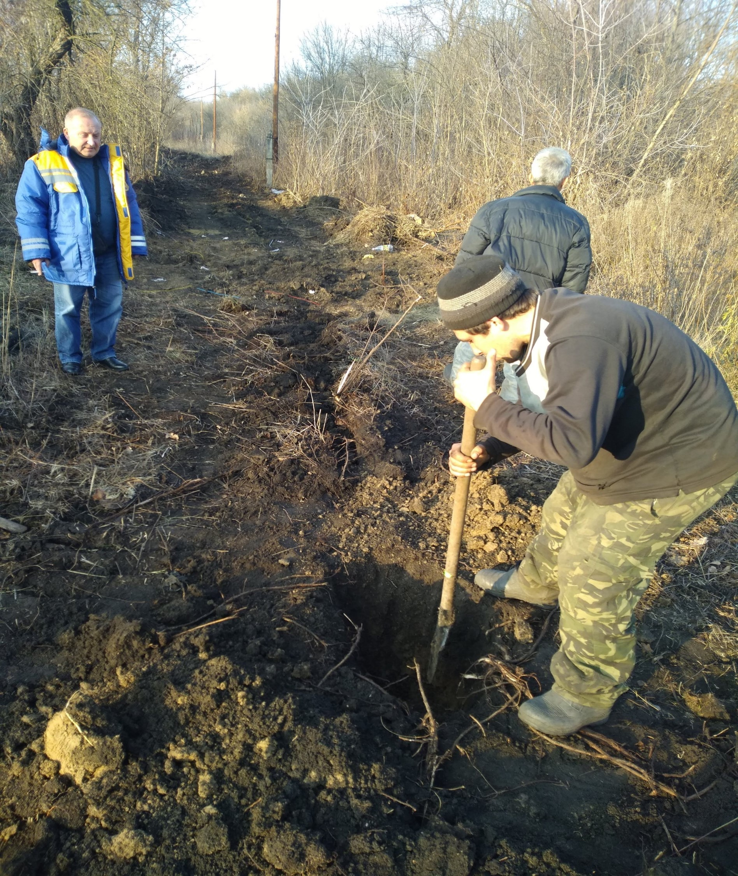
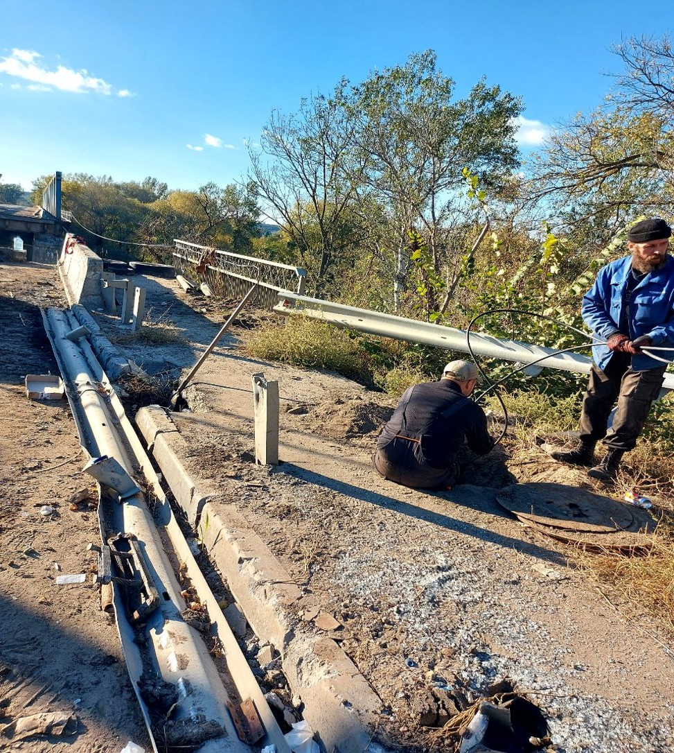
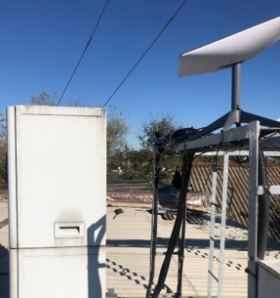
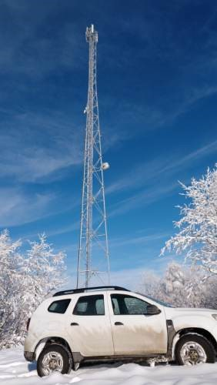
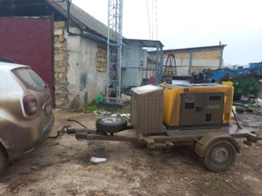
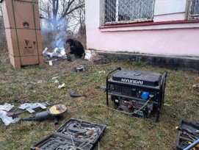
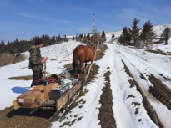
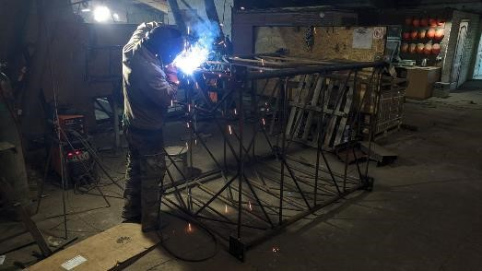
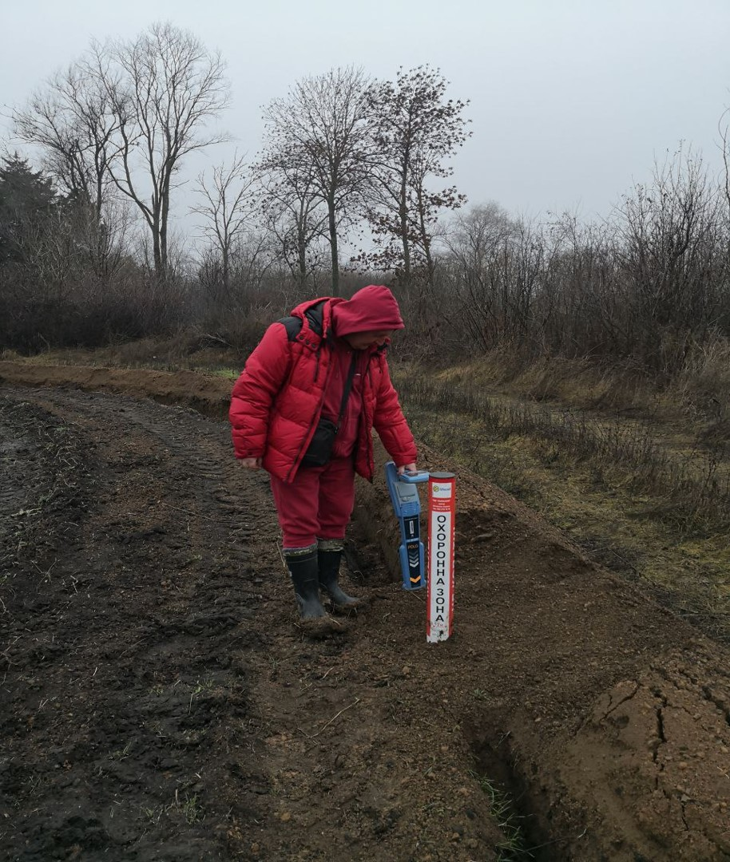
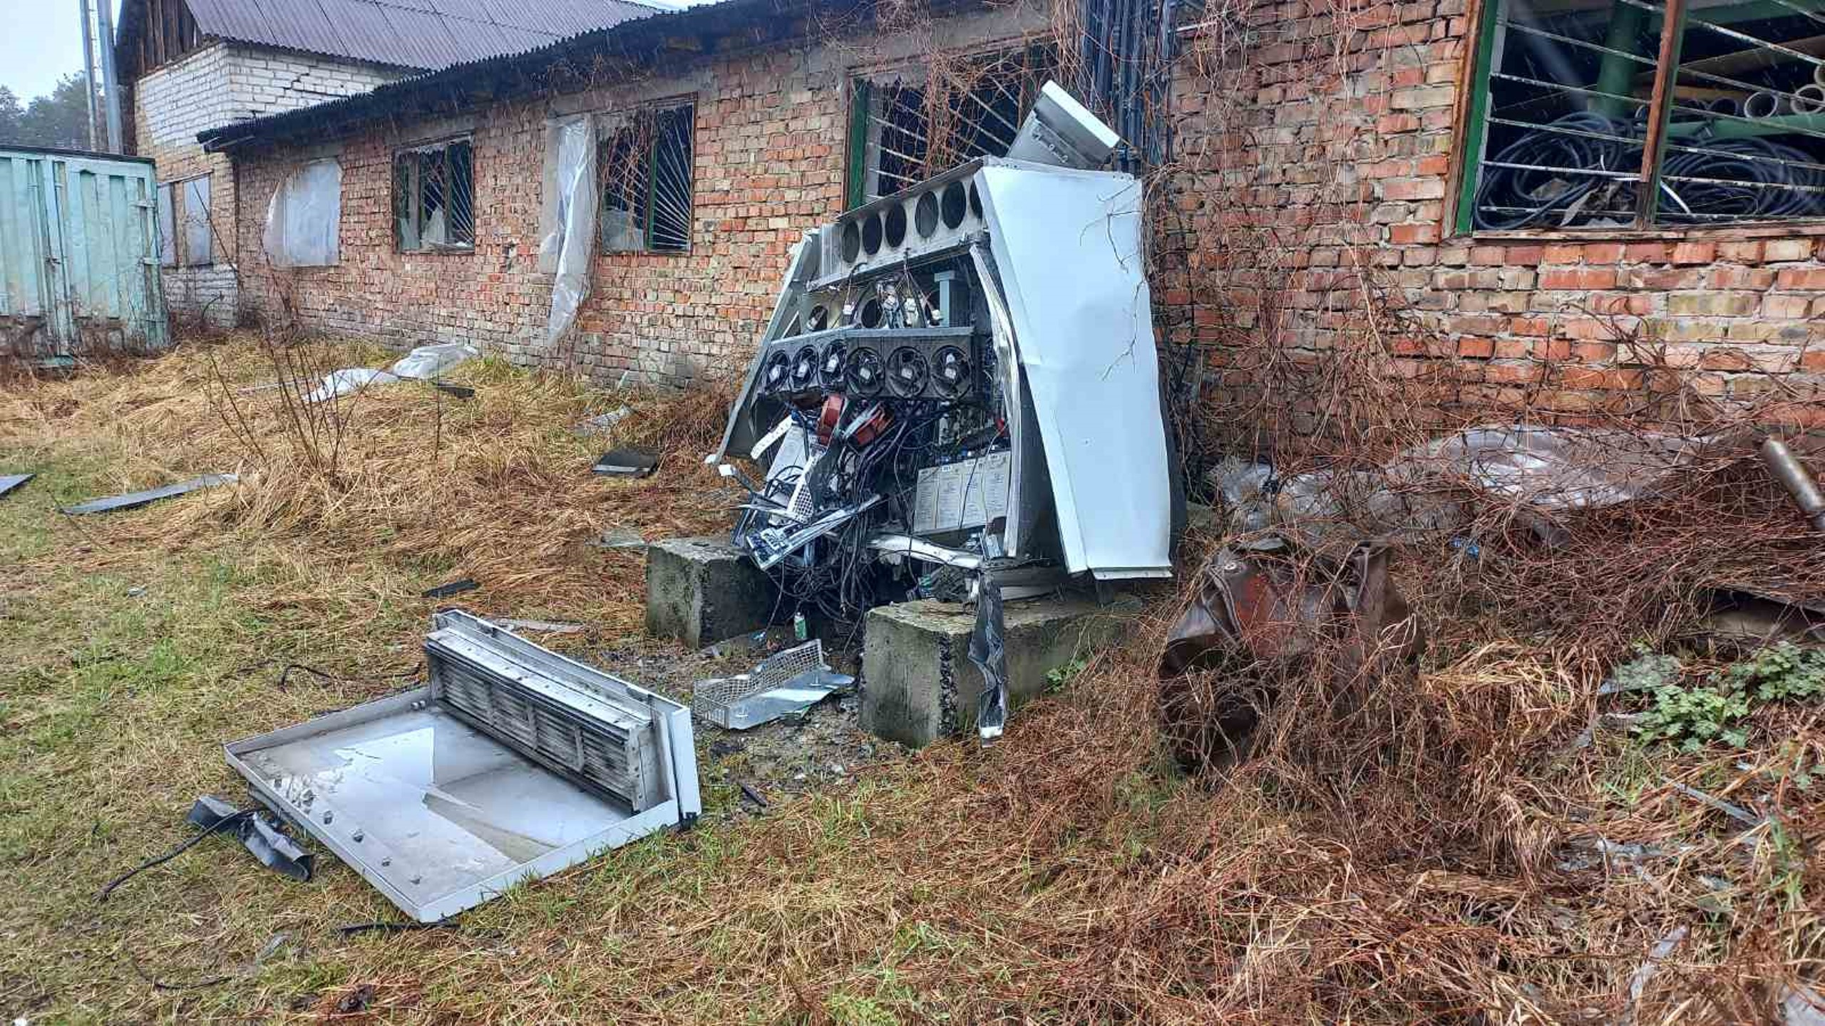
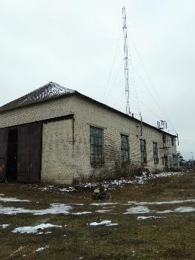
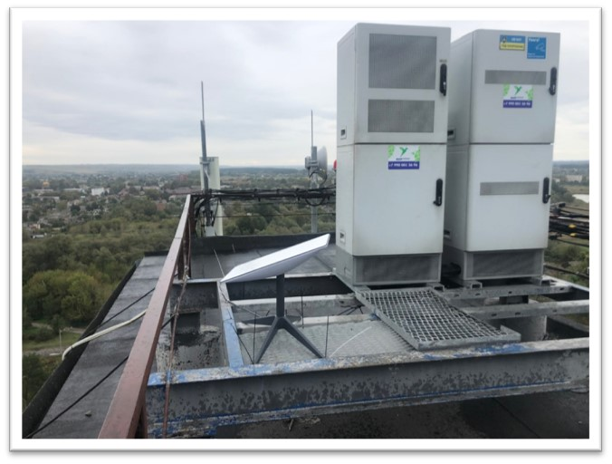
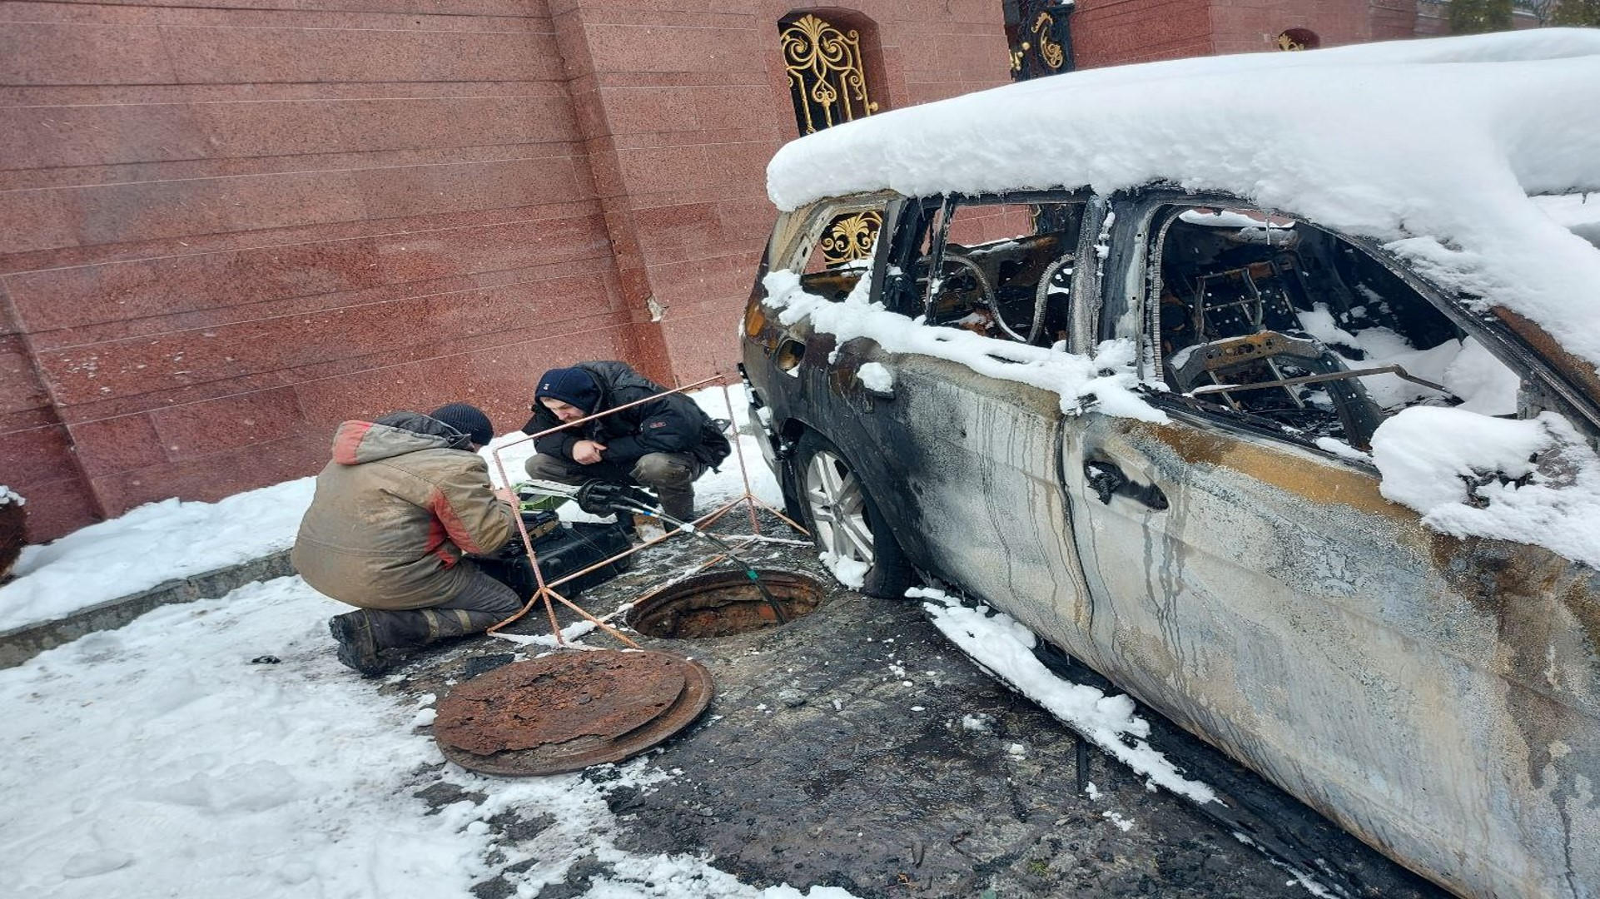
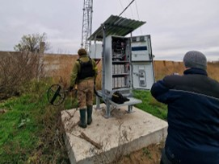
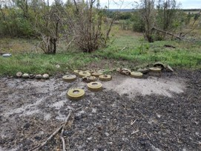

ШИРОКА ГЕОГРАФІЯ ПОШКОДЖЕНЬ
Ускладенення процесу збору документів

Slide 11
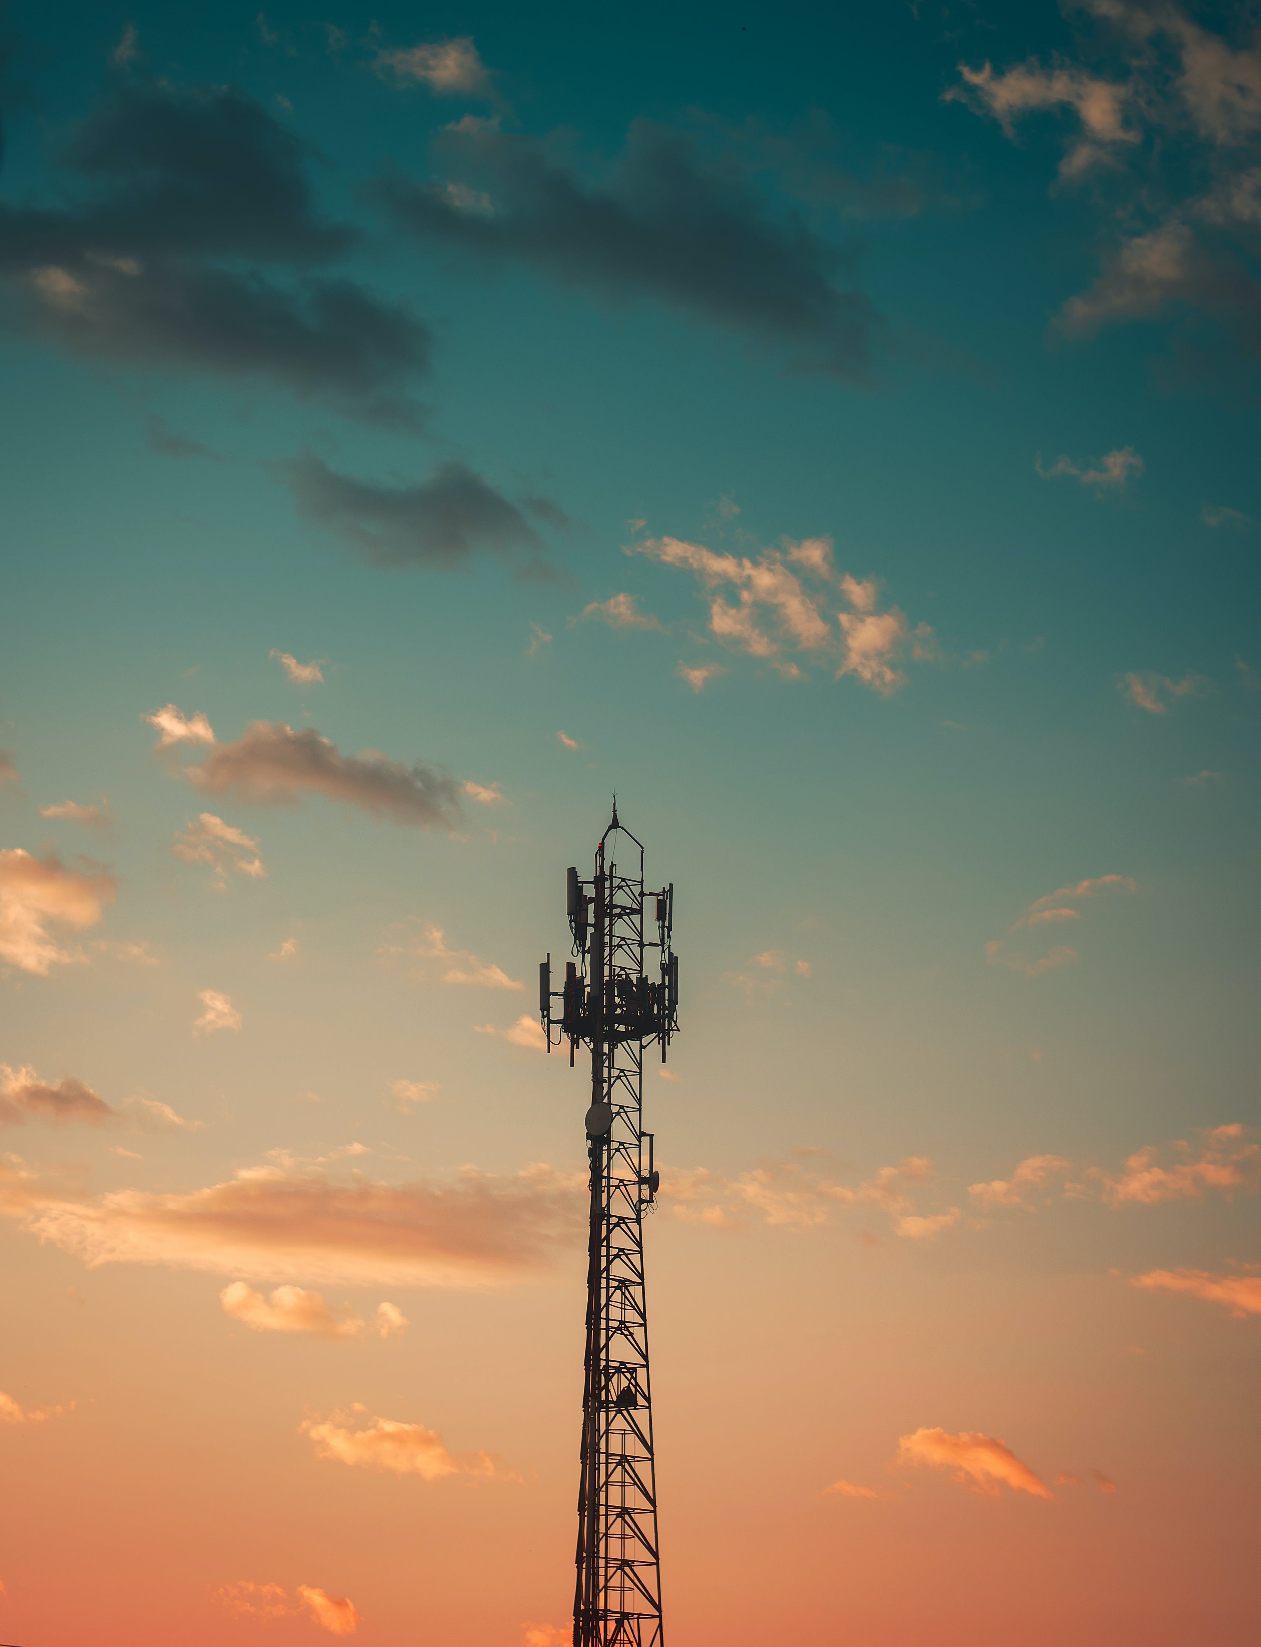
Визначити стандартний набір документів для кожної з категорій майна
Визначити осіб, які мають надати необхідну інформацію
Зробити тестовий збір документів на невелику кількість майна
Створити інструменти для відслідковування надання інформації
Проведення регулярних статус update
Встановлення реалістичних дедлайнів

Slide 12
ДЯКУЮ ЗА УВАГУ!

